Slide 1







Setkání KHK OK s vedením Olomouckého kraje – aktivity ICOK
17. 6. 2026

Slide 2

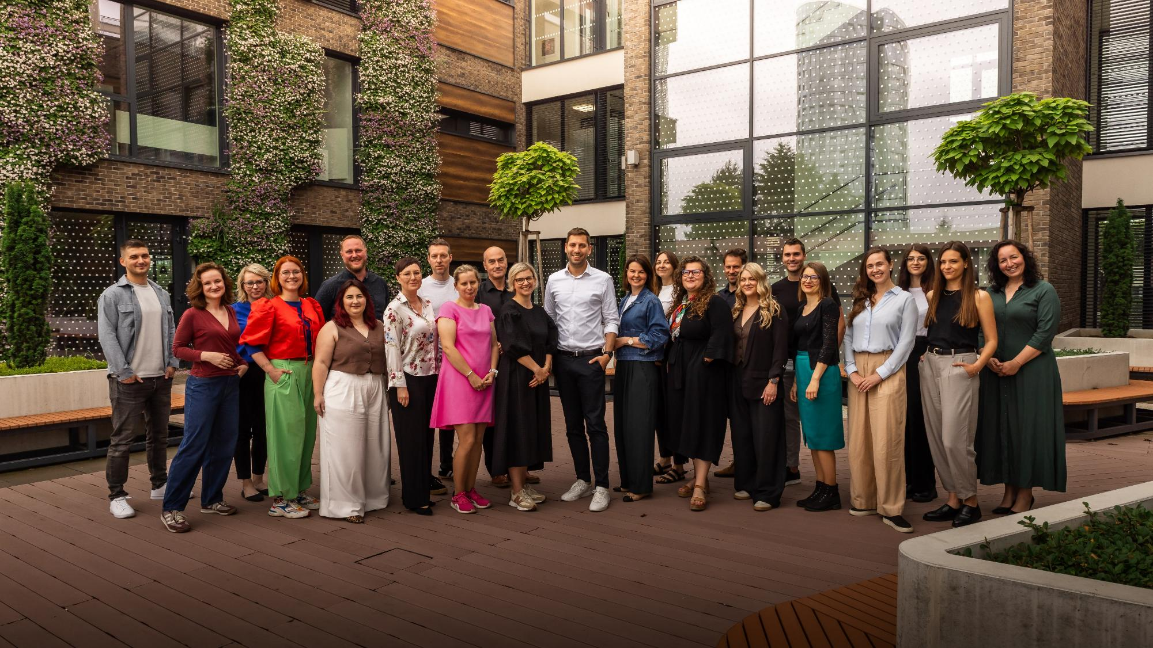







Nasměrujeme vás k příležitostem

Slide 3





Mise.
Vytváříme příležitosti pro inovátory, podnikavé a kreativní lidi, kteří chtějí růst, tvořit a podnikat v Olomouckém kraji, prostřednictvím sdíleného mezinárodního know-how, sítě kontaktů a partnerů.

Slide 4


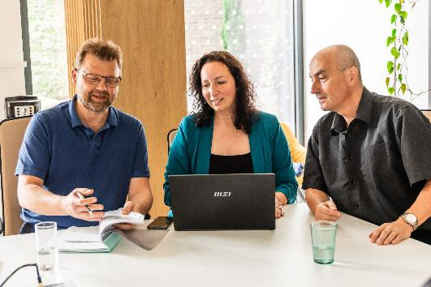
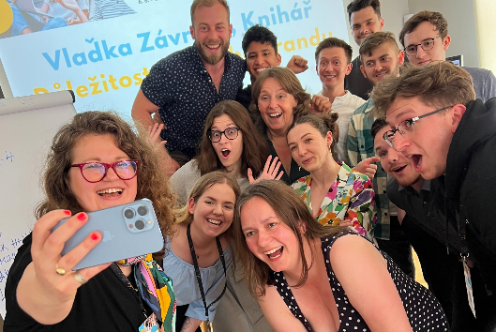



Podnikavá a kreativní komunita
Inovativní business
Atraktivní regiony

Slide 5
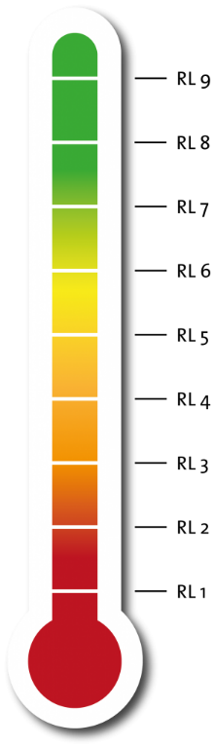
Business Development v ICOK.
Nápad
Pre-seed/ seed
Zralá firma
RIS jako znalostní báze
Motivace
Akcelerace
Rozvoj talentu/týmů
Rozvoj podnikavosti a kreativity
Rozvoj projektů
Startup konzultace, vzdělávání a mentoring
Angel investování a spolupráce s VC
Inspirace a trendy
Matchmaking
Konzultační služby
Expanze/GUF
Atrakce firem do OK

Slide 6
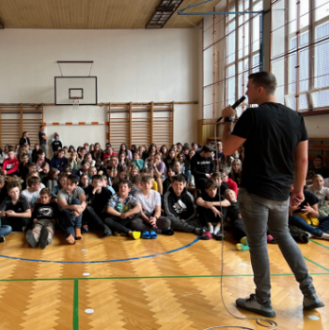
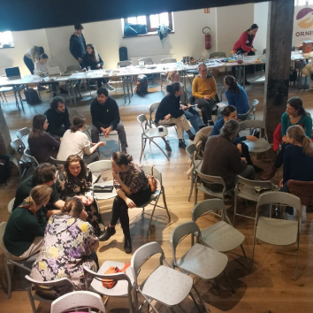
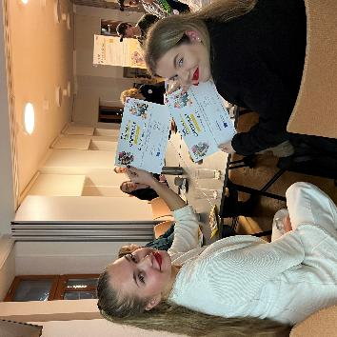

Podnikavá a kreativní komunita.
Motivační přednášky na školách
Kreativní vzdělávání na školách
Akcelerační programy
Startupové konzultace

Slide 7

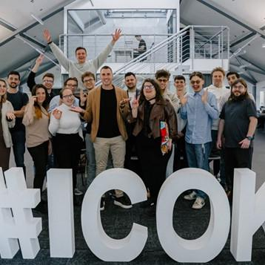
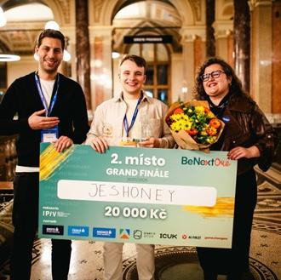
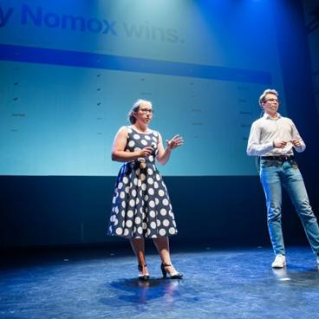
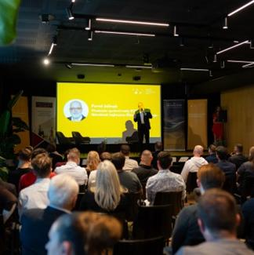
Startupová a investorská komunita.
Tvoříme komunitu zakladatelů startupů a investorů
Propojujeme navzájem a do našich partnerských sítí
Připravujeme startupové projekty do soutěží a na setkání s investory
Startup Academy I Angels Club I Ynovate I BeNextOne I hackathony ad.

Slide 8

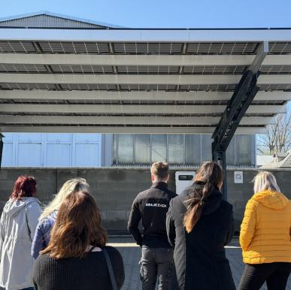
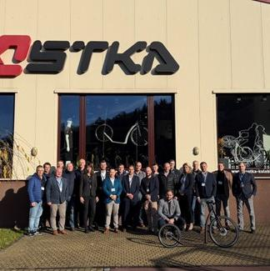
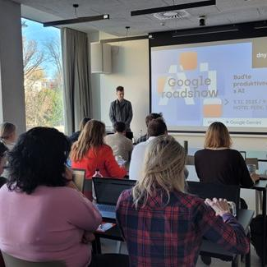
Byznys development aktivity.
Vstupní analýzy a konzultační programy
Matchmaking – propojujeme podnikatele mezi sebou, do univerzity a výzkumných center
Inspirujeme a přinášíme nejnovější trendy – DIGI a ENVI workshopy, tematické roadshows po kraji (vesmírná roadshow, energetika, Dny AI, cybersec ad.)

Slide 9

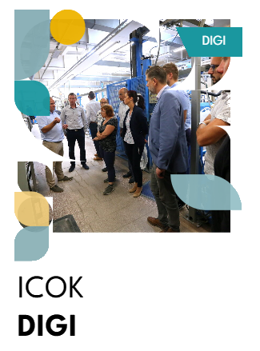

Konzultační služby pro inovativní firmy.

Slide 10



Posouváme naše firmy.
3Q 2020- 2Q 2025
83
53
3015
26
16
Počet změnových projektů ve firmách
Počet inovativních firem propojených s experty
Počet konzultačních hodin poskytnutých na rozvoj inovativních firem
Počet expertů – expertní pool
Počet analýz digitální zralosti ve firmách

Slide 11


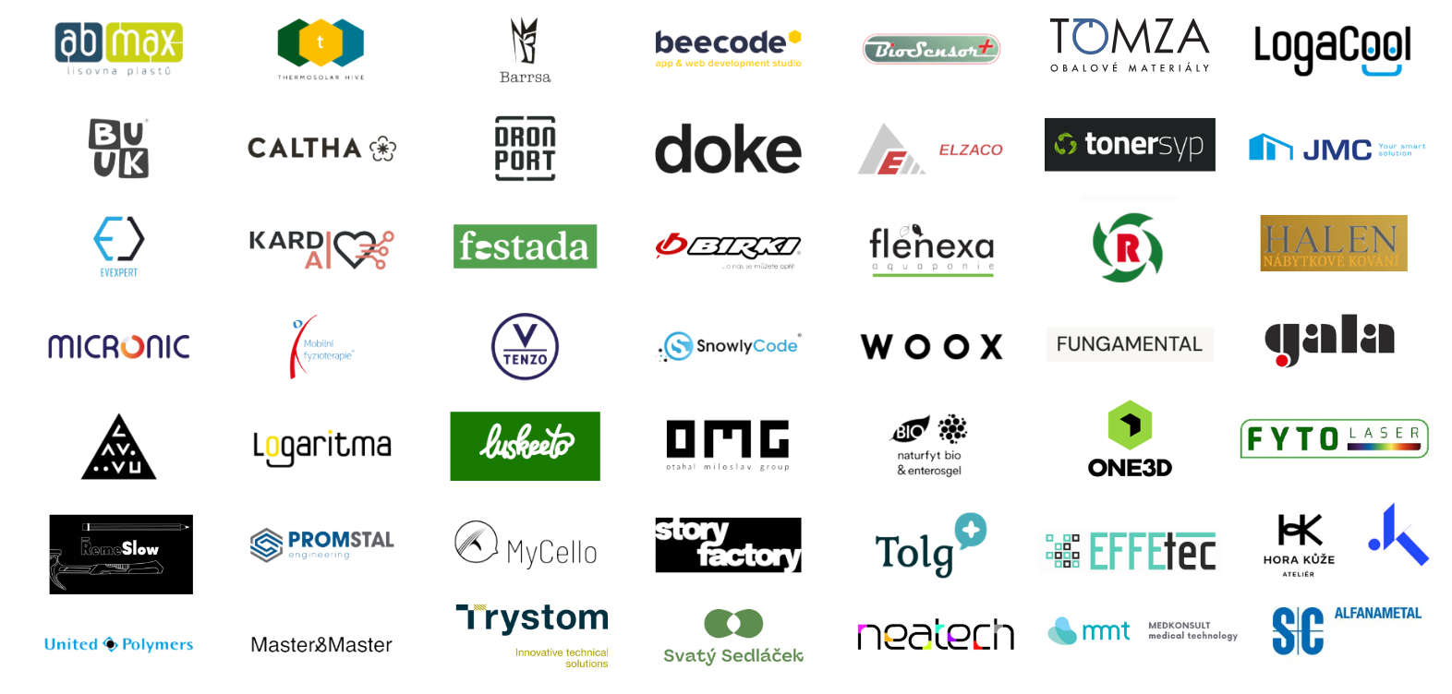
Podpořené firmy (2020 – 2025).

Slide 12
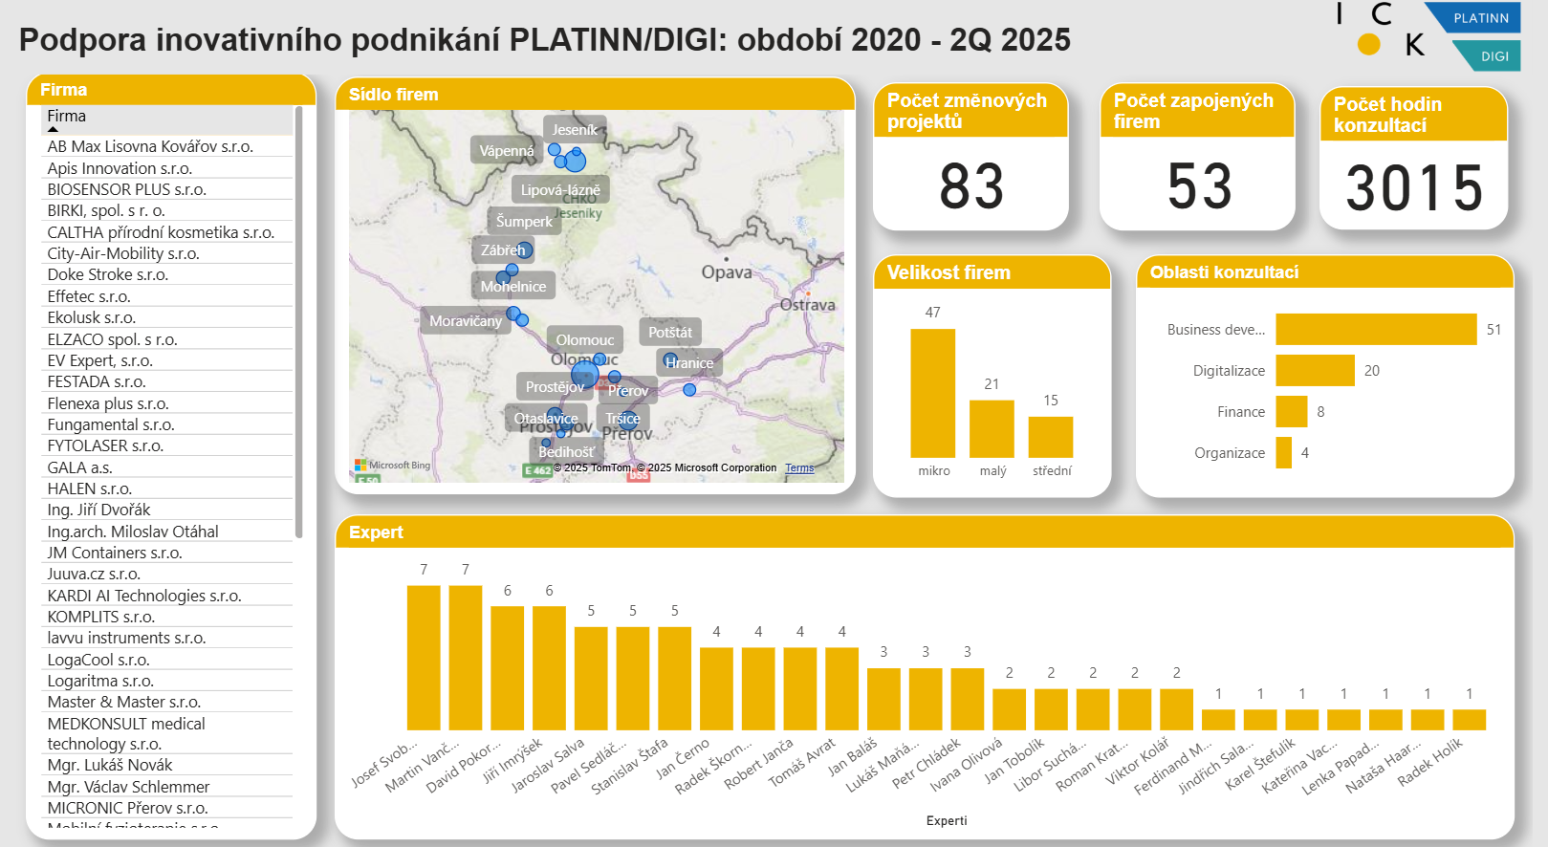
Projekty ve firmách v datech.

Slide 13
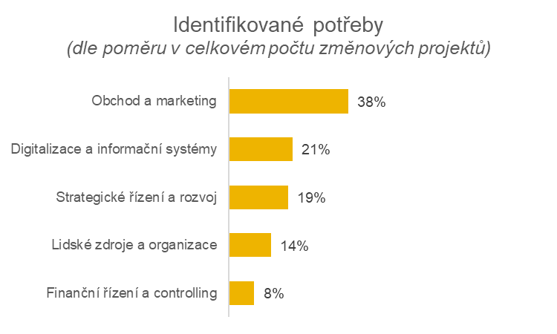
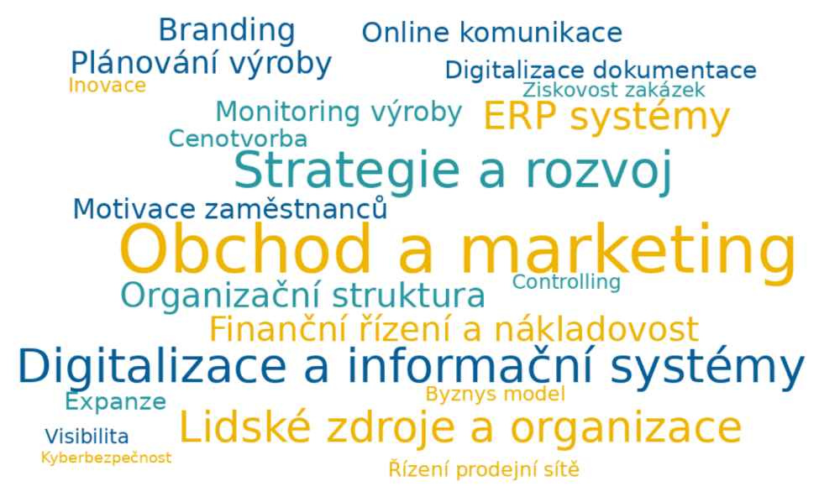
Co nejčastěji ve firmách řešíme.

Slide 14

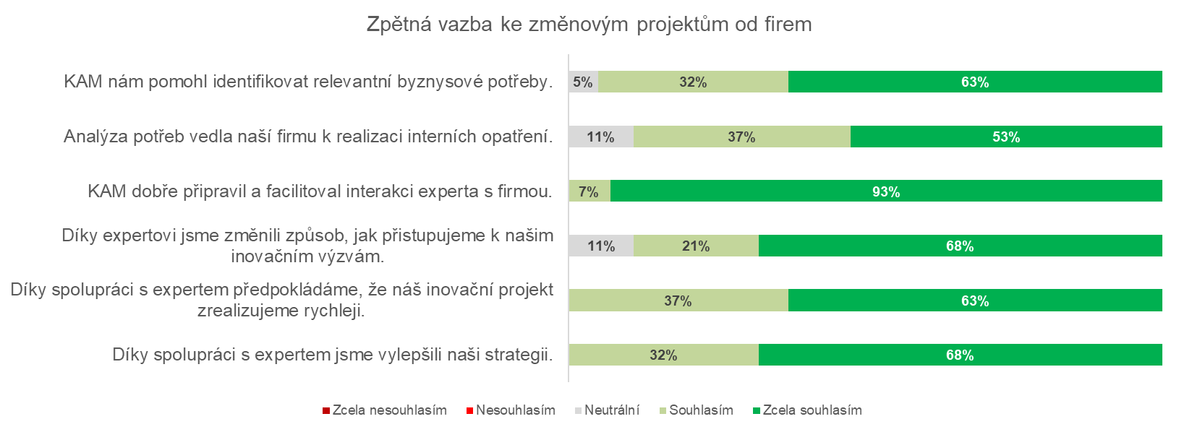
Hlavní výsledky – hodnocení od firem: vnímaný posun a změna.
Jak hodnotíte přínos konzultační podpory
pro Vaši firmu?
9.53 / 10.00
Notes:
Co program přinesl

Slide 15
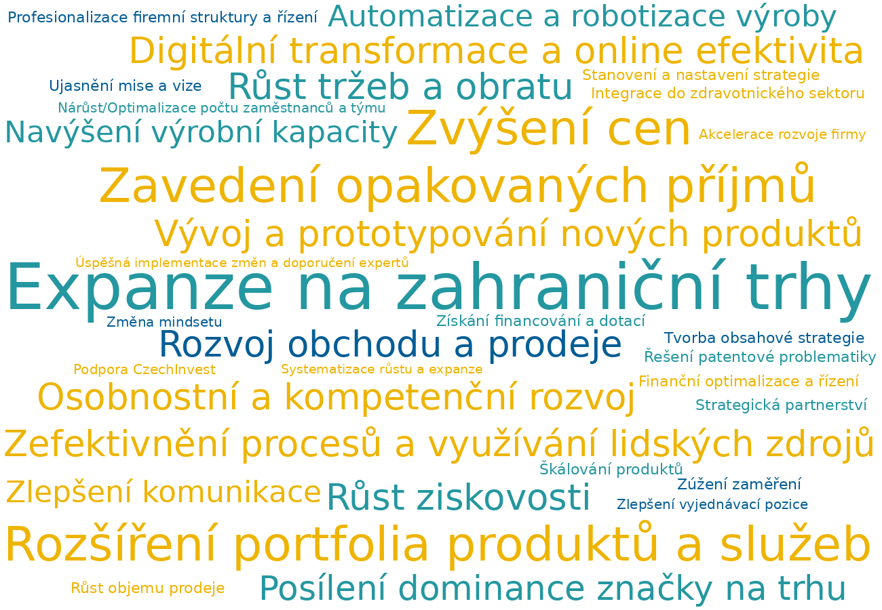
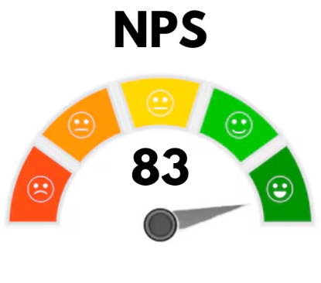
Dopady: 12-15 měsíců po skončení intervence.
Zařazeno
42 změnových projektů,
27 firem
Notes:
Rozsah NPS
Interpretace:
-100 až 0 Kritická situace (převažují negativní)
0–30 Průměrný výsledek
30–70 Nadprůměrné hodnocení
70–100Výjimečná spokojenost a loajalita
83 značí vysokou důvěru v poskytovanou službu,
velmi pozitivní uživatelskou zkušenost,
ochotu šířit dobrou zkušenost dále (tzv. „advokacie značky“)

Slide 16
Dopady pro kraj (růst obratu firem).
Průměrná změna obratu (Kč)
17,4 mil.
Průměrná změna obratu (%)
140 %
Medián změny obratu (Kč)
3,5 mil.
% firem s nárůstem obratu
100 %
Notes:
Všechny firmy vykázaly růst obratu – i ty, které začínaly na nule (nově vzniklé).
Průměrný růst činí 17,4 mil. Kč na firmu, což potvrzuje výrazný ekonomický přínos.
Mediánová změna 3,5 mil. Kč a 100 % znamená, že alespoň polovina firem zdvojnásobila svůj obrat.
Žádná firma neutrpěla pokles, což posiluje argument, že intervence má konzistentně pozitivní efekt.

Slide 17
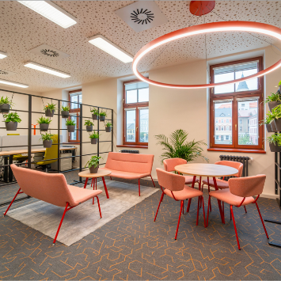
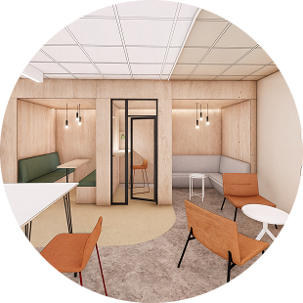
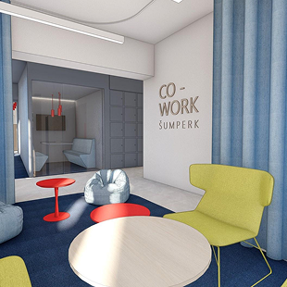
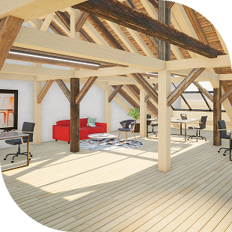
Pomáháme na svět projektům v regionech.
IN-HUB Přerov
Kreativní hub Jeseník
Coworking Šumperk
Coworking Zábřeh

Slide 18
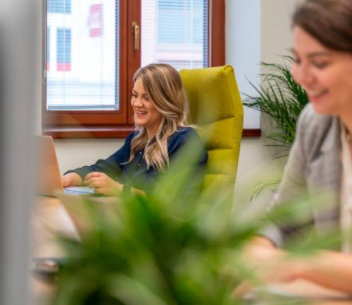

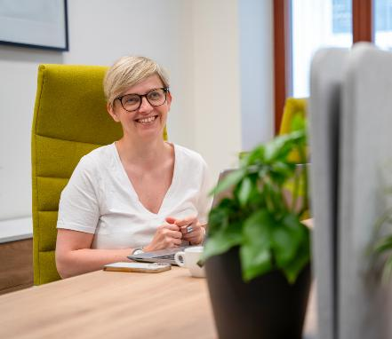
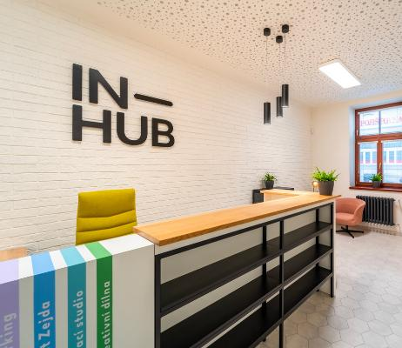
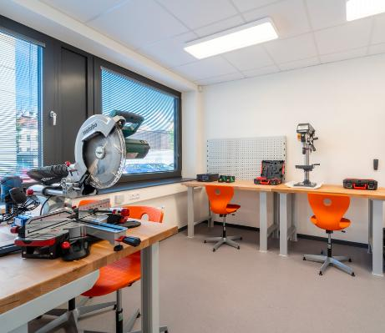
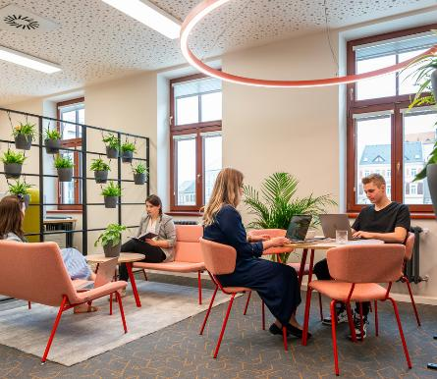
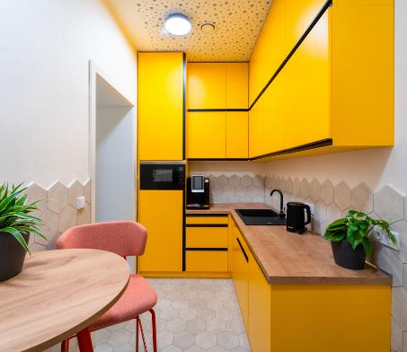
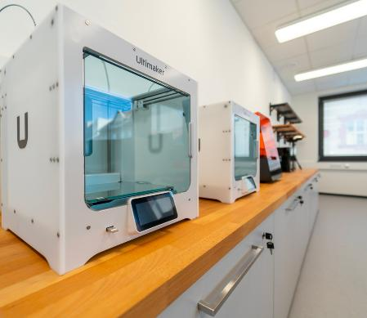
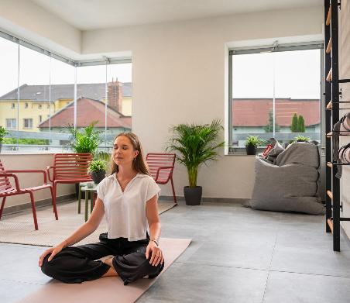
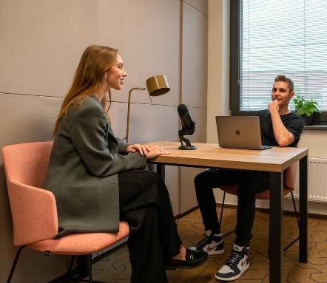

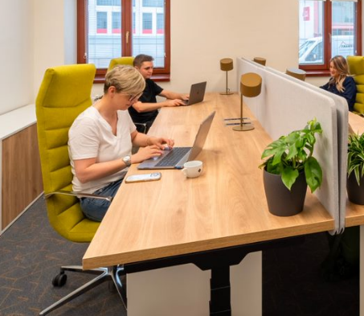


Slide 19

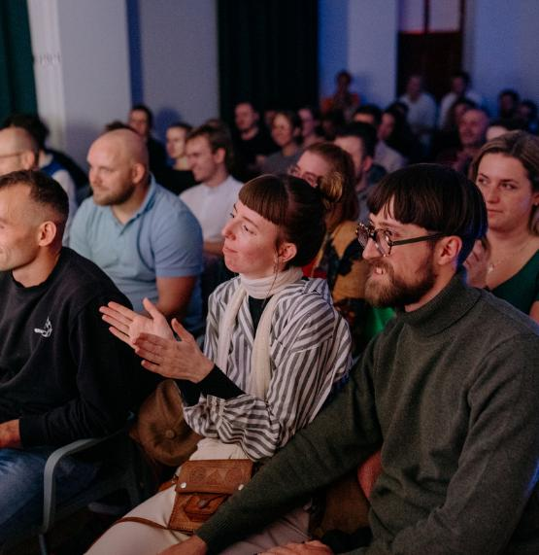
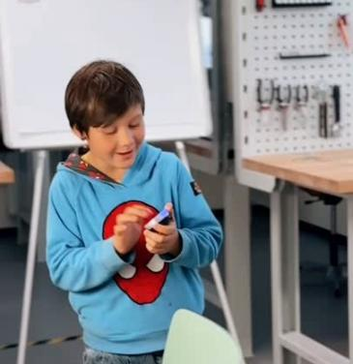
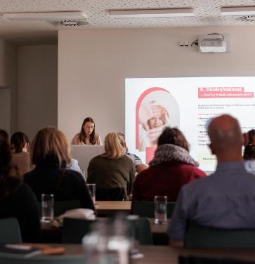

POČET AKCÍ
A ÚČASTNÍKŮ (2025)
1 200+
28
účastníků
akcí
www.inhubprerov.eu

Slide 20
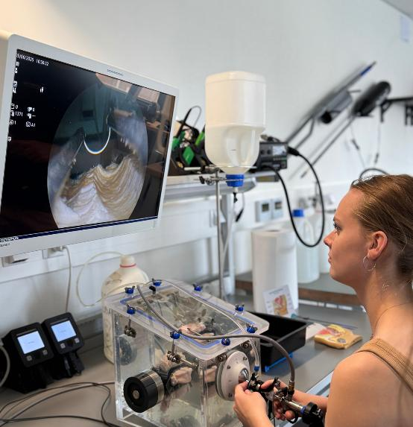
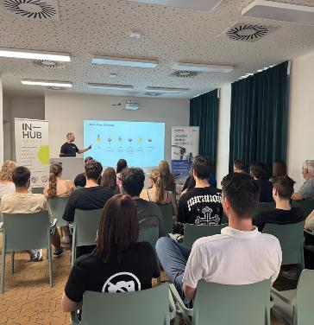
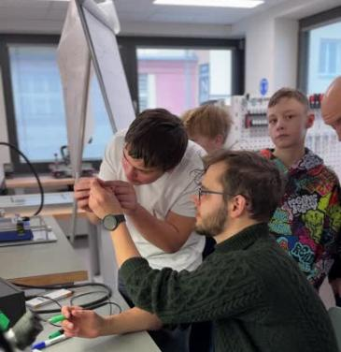
ŠKOLY U NÁS
260+
10
žáků / studentů
akcí
www.inhubprerov.eu

Slide 21
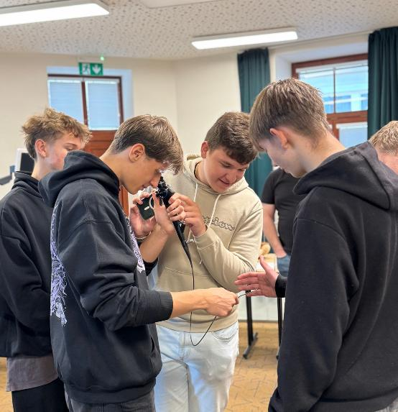
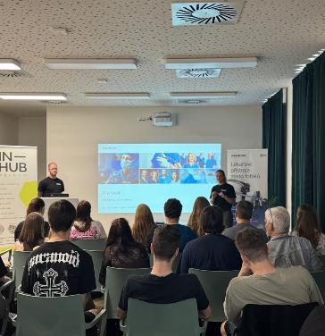
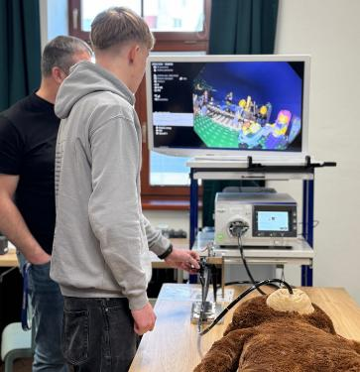
  Podpora technického vzdělávání
  Praktické vyzkoušení moderních technologií
  Inspirace pro budoucí kariéru
  Setkání s odborníky
SPOLUPRÁCE
S FIRMOU OLYMPUS
7
interaktivních workshopů pro studenty i veřejnost
www.inhubprerov.eu

Slide 22
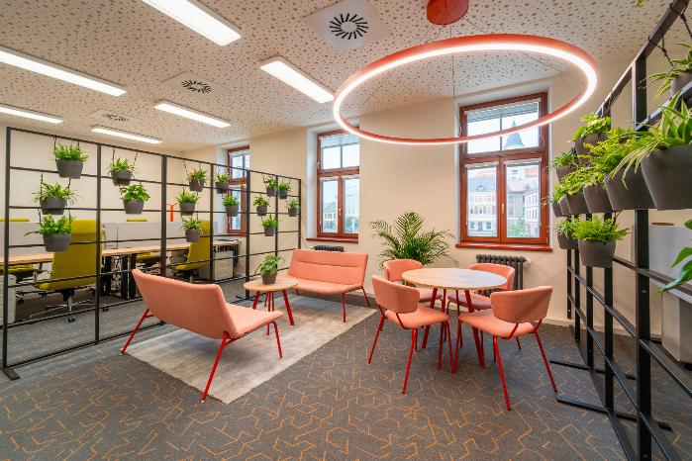
COWORKING
PRŮMĚRNÁ OBSAZENOST COWORKINGU
75%
AKTUÁLNÍ OBSAZENOST COWORKINGU
100%
www.inhubprerov.eu

Slide 23

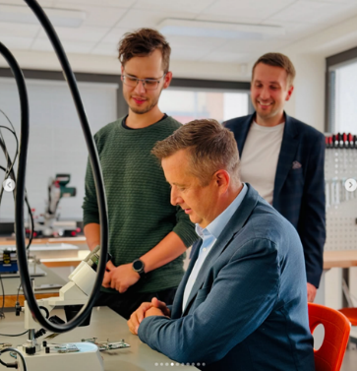
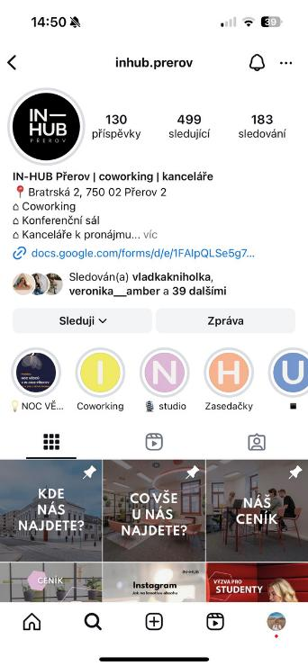
Vytváříme podnikavou komunitu pro přerovský region s podporou města
inhubprerov.eu
inhub.prerov
IN-HUB Přerov
+420 725 468 500

Slide 24






Nejsme na to sami – jsme součástí národních i mezinárodních sítí.

Slide 25
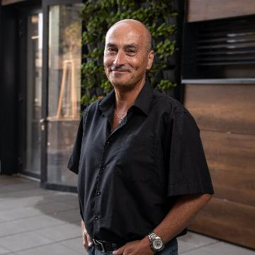

Těšíme se na spolupráci.
Pavel Hrůza
Byznys development manažer
www.inovaceok.cz

